Slide 1


Slide 2

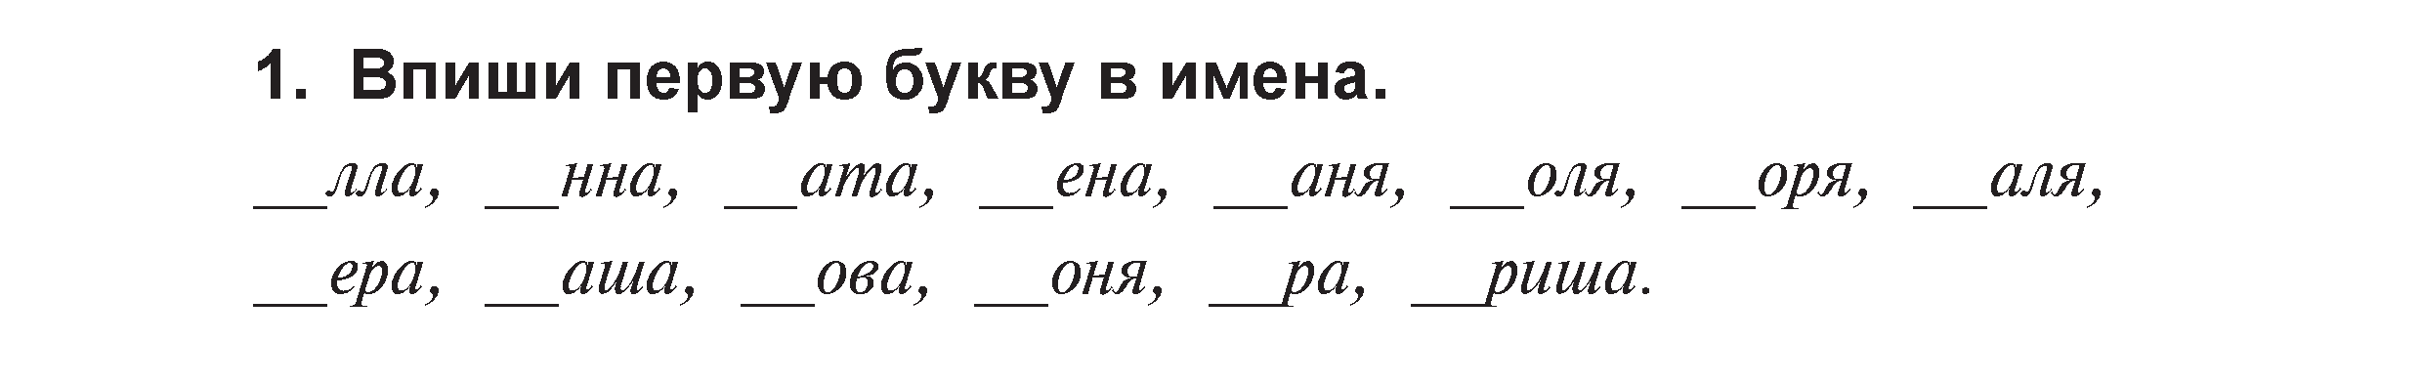
А
А
Н
Л
В
К
Б
В
Л
Д
В
С
И
Г

Slide 3
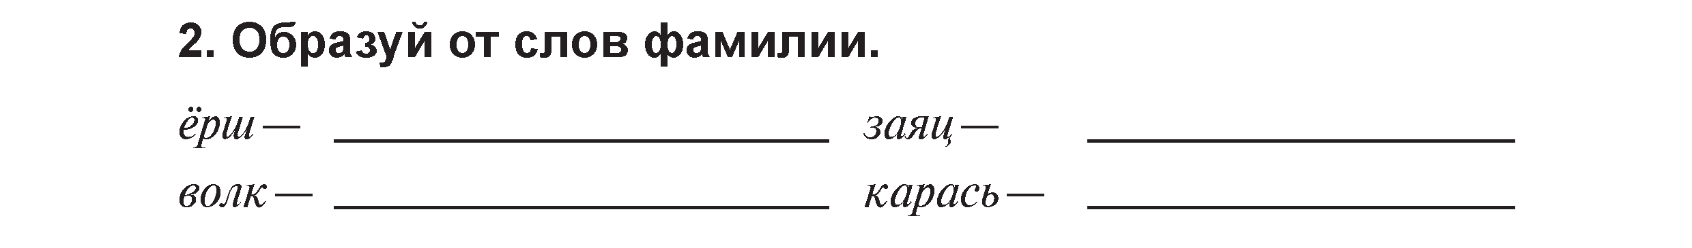
Ершов Зайцев
Волков Карасев

Slide 4
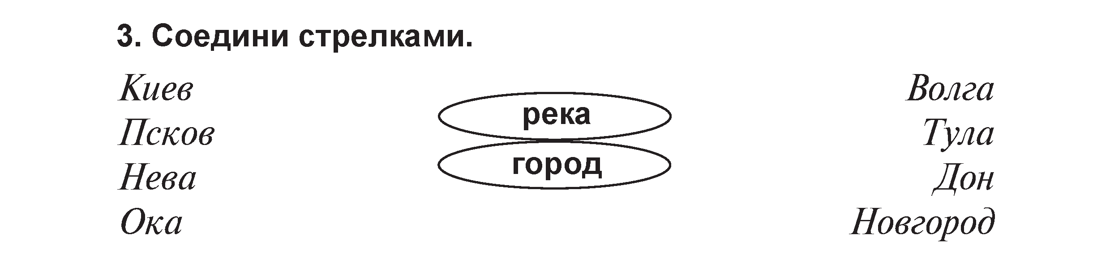

Slide 5
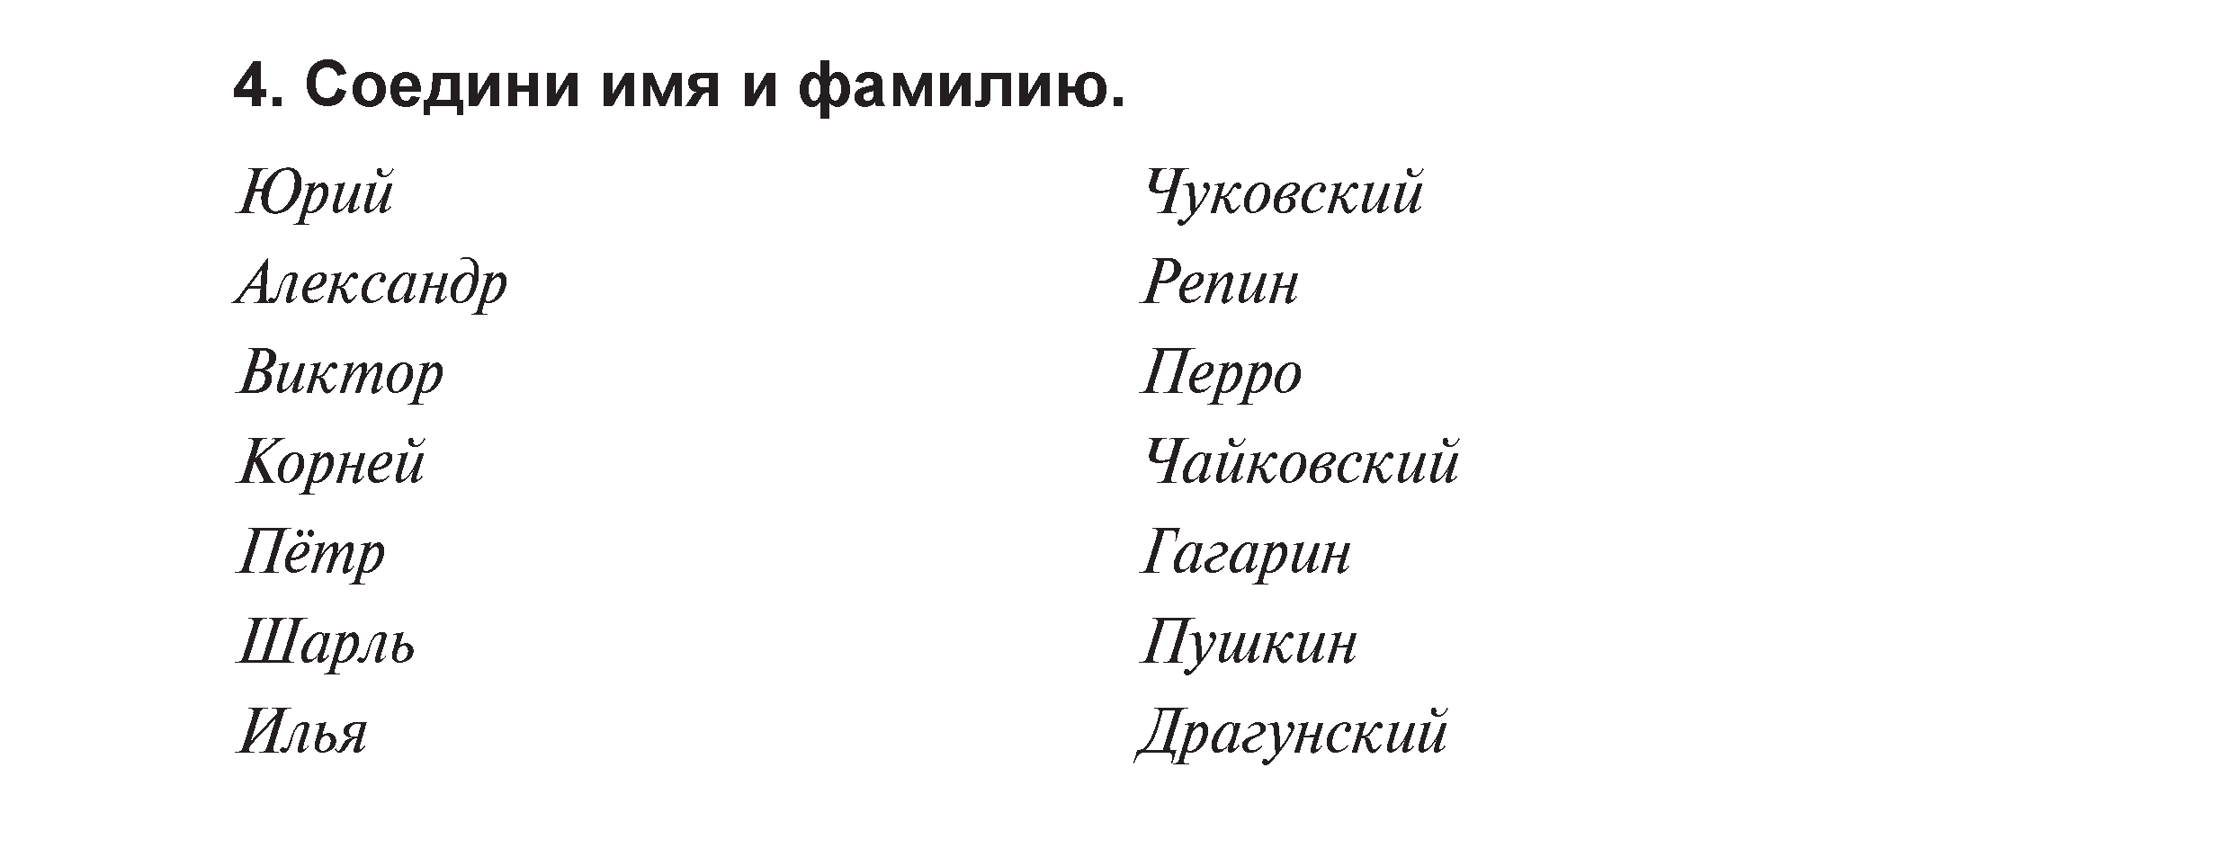

Slide 6
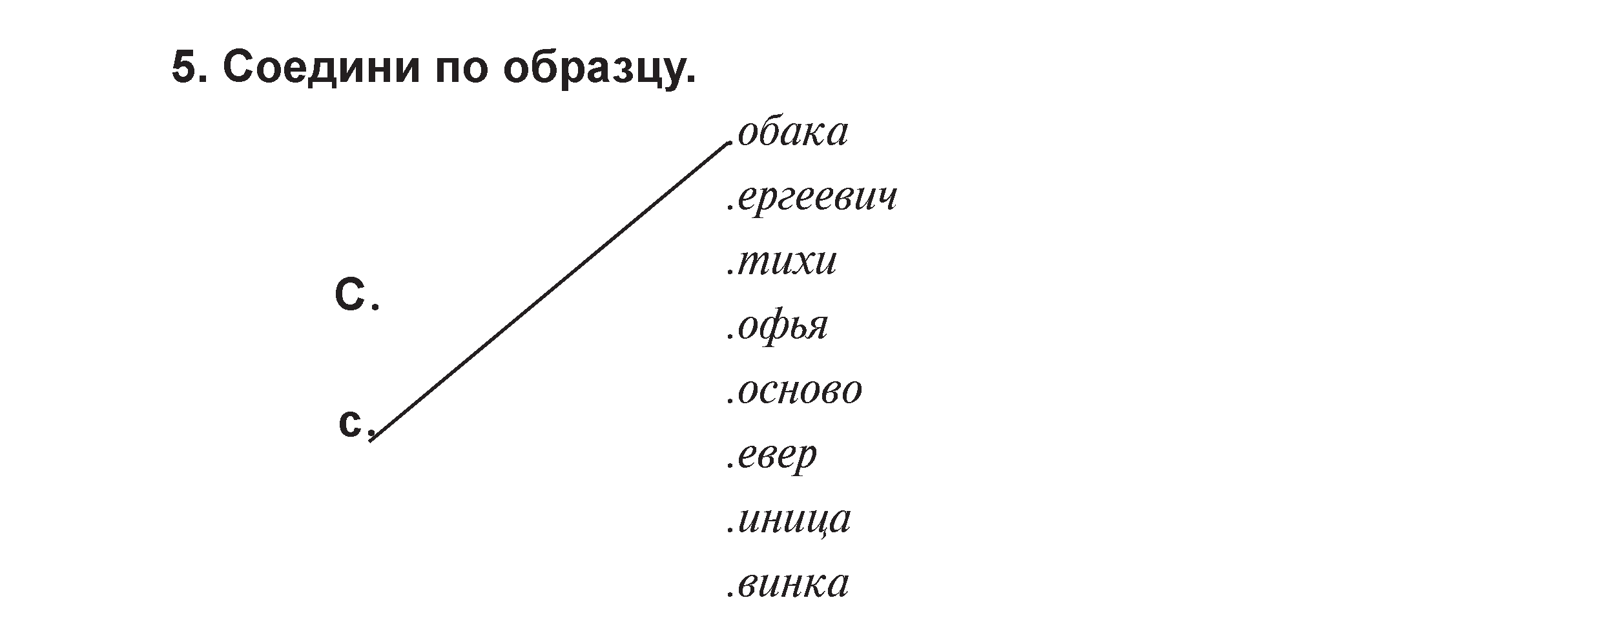

Slide 7
